Slide 1
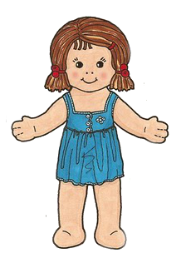
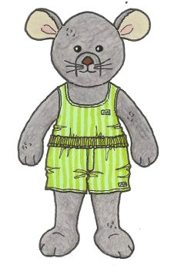
Тренажер по математике
«Решение текстовых задач»
Старт
И
Выполнила: Безъязычная Ирина Николаевна, учитель начальных классов гимназии №18 г. Краснодара.

Slide 2
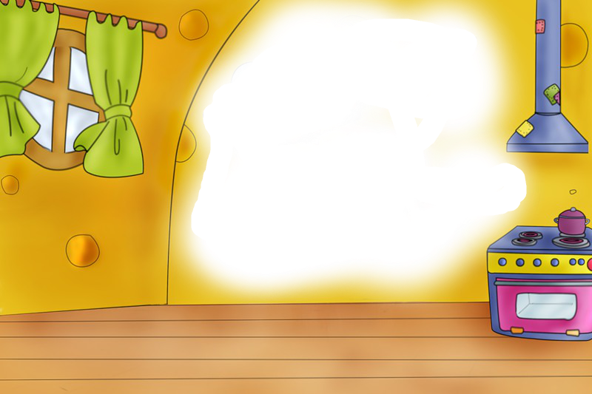
Реши задачи и помоги Мишутке и Машеньке одеться
МАША
МИША
В

Slide 3
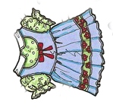
Фокусник достал из шляпы 42 красных платка и 18 синих. На сколько больше было красных платков?
24
60
34

Slide 4
В представлении принимало участие 65 акробатов. Это на 12 меньше, чем жонглёров. Сколько выступало всего артистов?
77
118
142

Slide 5
У Пети 40 рублей, а у Миши 52 рубля. Сколько денег у них останется после того, как они купят игрушку за 21 рубль?
92
71
31

Slide 6
На экскурсию поехало 123 человека. Из них 56 девочек, а остальные мальчики. Сколько мальчиков поехало на экскурсию?
67
77
179

Slide 7
Спасибо, что помогли мне!
Вы молодцы!
Машина ехала со скоростью 75 км/ч. Какое расстояние пройдет машина за 3 часа?
25
72
225

Slide 8
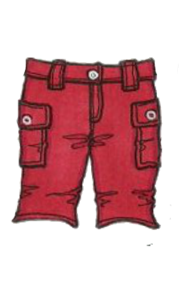
В книге о животных 326 страниц. В книги о путешествиях на 52 страницы больше. Сколько страниц в книге о путешествиях?
378
274
387

Slide 9
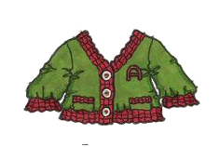
5 одинаковых пирожных вместе стоят 125 рублей. Сколько стоят 8 таких пирожных?
33
200
160

Slide 10
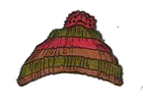
Туристы отправились в поход. В первый день они прошли 23 км, во второй день – на 5 км меньше, чем в первый. Какое расстояние прошли туристы за два дня?
41
18
28

Slide 11
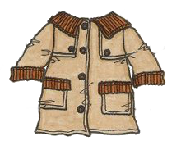
В рулоне 70 м ткани. От него отрезали кусок на 5 платьев по 2 метра в каждом. Сколько метров ткани осталось?
10
68
60

Slide 12
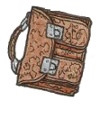
Моторная лодка за 4 часа прошла расстояние равное 120 км. Найди скорость лодки.
Спасибо, что помогли мне!
Вы молодцы!
480
30
124

Slide 13
Маша и ее одежда
http://www.nn.ru/data/forum/images/2012-04/48861010-358e8665477215f157a1ae6834cc677f.jpg
Миша и ее одежда
http://www.razukras.ru/data/media/131/Bears_paper_dolls_4.jpg
Фон
http://stat20.privet.ru/lr/0b288fa945b4b6e3b9295a8afcd4b012
Фон
http://img-fotki.yandex.ru/get/4704/kur-valentina.13e/0_8e78c_6e485b7c_XL

